Slide 1
TIẾT 1 – CHỦ ĐỀ 1

Slide 2
ÂM NHẠC
KHỞI ĐỘNG

Slide 3
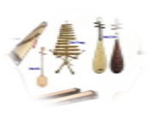
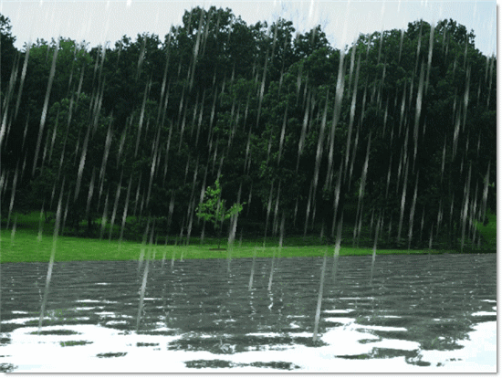
Đây là âm thanh gì?

Slide 4
Đây là âm thanh gì?

Slide 5
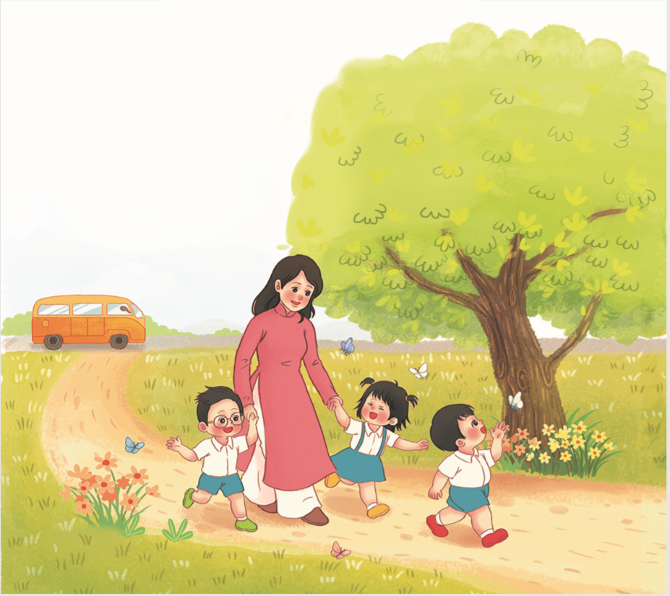
CÂU CHUYỆN
KHU RỪNG KÌ DIỆU

Slide 6
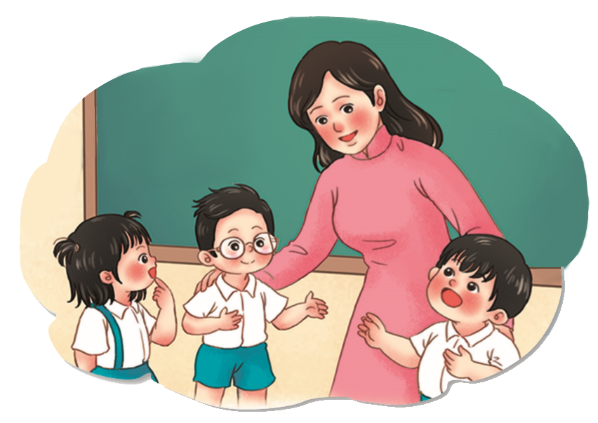
Cô giáo Khóa Son
Bạn Rê
Bạn Mi
Bạn Đô

Slide 7
Notes:
7

Slide 8
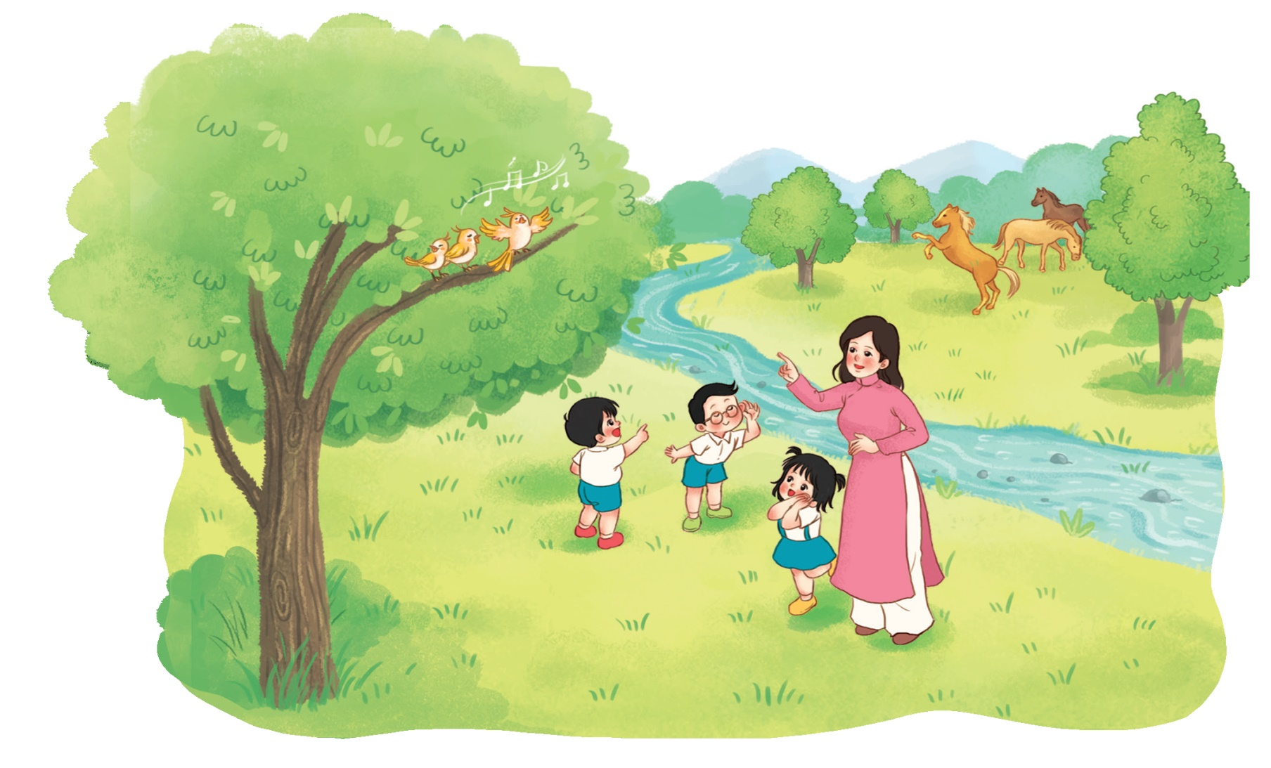

Slide 9
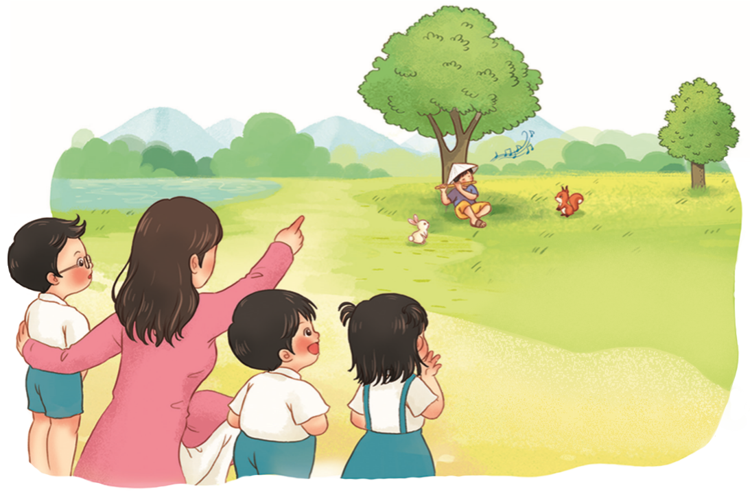

Slide 10
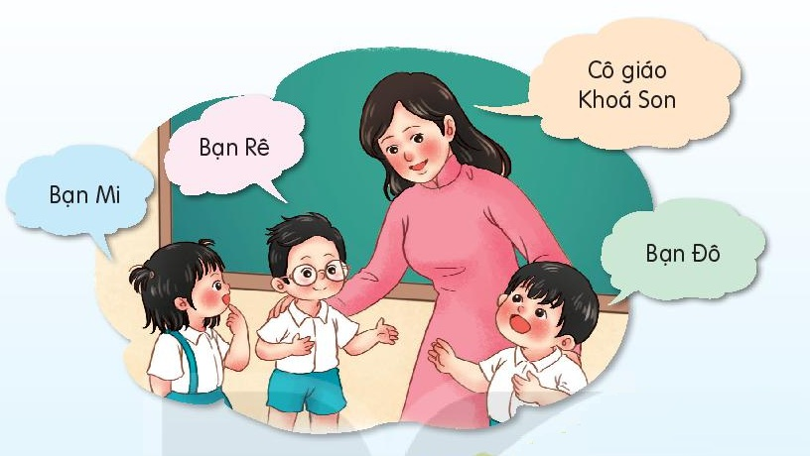
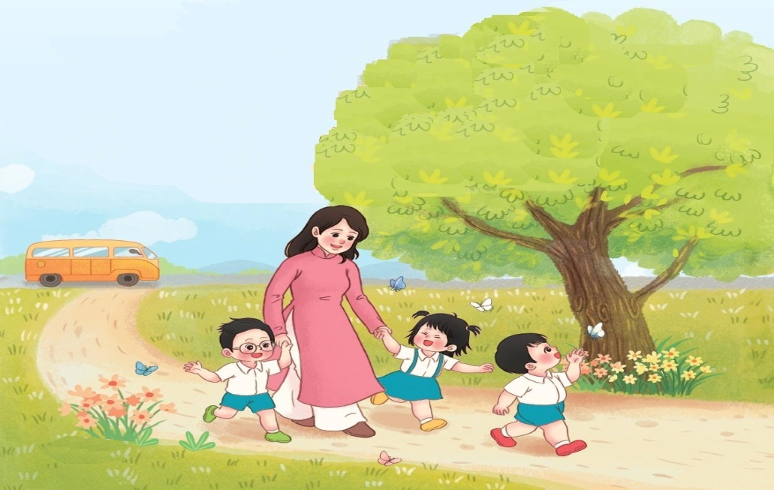
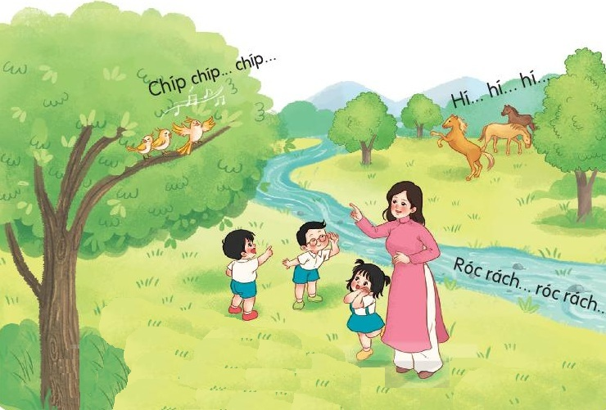
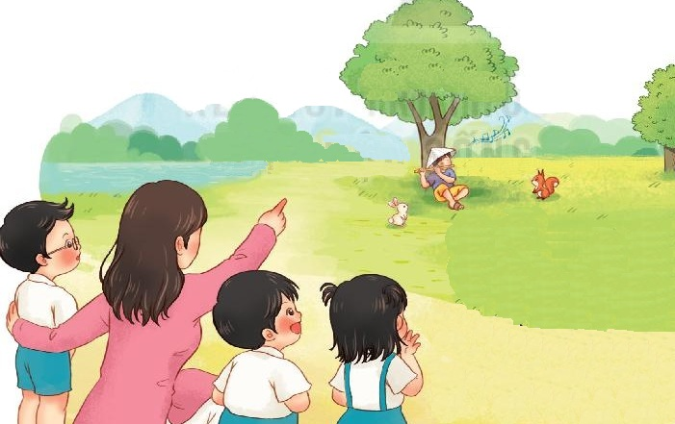
Câu chuyện:
KHU RỪNG KÌ DIỆU

Slide 11
THỂ HIỆN ÂM THANH

Slide 12
Âm thanh trong tự nhiên
Âm thanh âm nhạc

Slide 13
Học hát
VÀO RỪNG HOA
Việt Anh

Slide 14
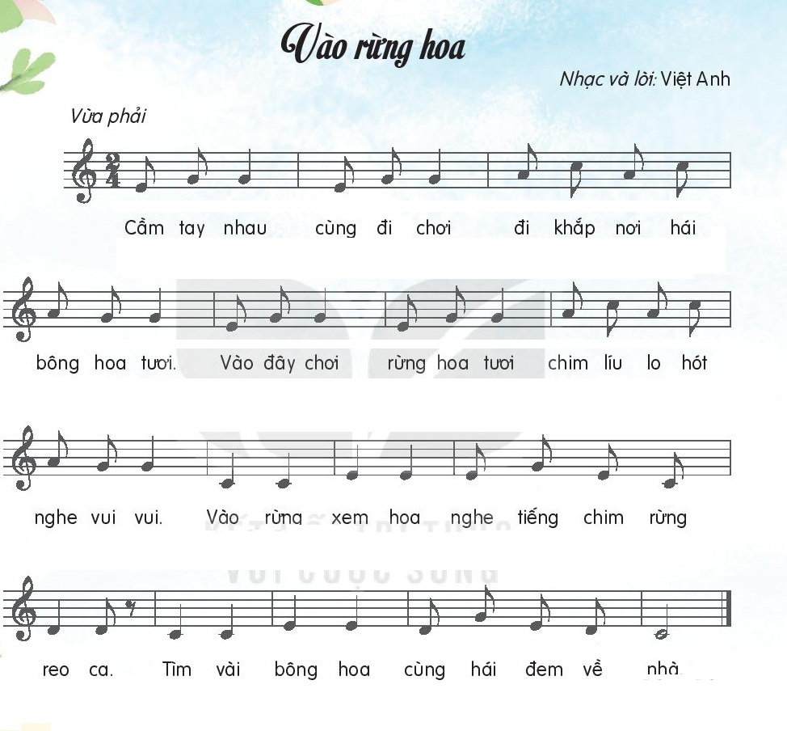
Nghe giai điệu
Nghe hát mẫu

Slide 15
ĐỌC LỜI CA
VÀO RỪNG HOA
Cầm tay nhau cùng đi chơi.
Đi khắp nơi hái bông hoa tươi.
Vào đây chơi rừng hoa tươi.
Chim líu lo hót nghe vui vui.
Vào rừng xem hoa nghe tiếng chim rừng reo ca.
Tìm vài bông hoa cùng hái đem về nhà.

Slide 16
VÀO RỪNG HOA
Việt Anh
TẬP HÁT TỪNG CÂU
Câu 1

Slide 17
VÀO RỪNG HOA
Việt Anh
TẬP HÁT TỪNG CÂU
Câu 2

Slide 18
VÀO RỪNG HOA
Việt Anh
TẬP HÁT TỪNG CÂU
Câu 1 + 2

Slide 19
VÀO RỪNG HOA
Việt Anh
TẬP HÁT TỪNG CÂU
Câu 3

Slide 20
VÀO RỪNG HOA
Việt Anh
TẬP HÁT TỪNG CÂU
Câu 4

Slide 21
VÀO RỪNG HOA
Việt Anh
TẬP HÁT TỪNG CÂU
Câu 3+4

Slide 22
Cả bài

Slide 23
VÀO RỪNG HOA
Việt Anh
HÁT KẾT HỢP
VỖ TAY THEO PHÁCH

Slide 24
Phách

Slide 25
VÀO RỪNG HOA
Việt Anh
HÁT CÙNG NHẠC ĐỆM
KẾT HỢP GÕ PHÁCH

Slide 27
Học hát
VÀO RỪNG HOA
Việt Anh

Slide 28
Gọi tên các nhân vật
Cô giáo Khóa Son
Bạn Rê
Bạn Mi
Bạn Đô

Slide 29
Có những âm thanh nào vang lên trong khu rừng kì diệu?

Slide 30
Tiết 1
Câu chuyện:
ÂM THANH KÌ DIỆU
Học hát:
VÀO RỪNG HOA
Việt Anh

